Slide 1
FOndement des SYstèmes Multi-Agents
PROJET
HERAIZ-BEKKIS Daphné

Slide 2
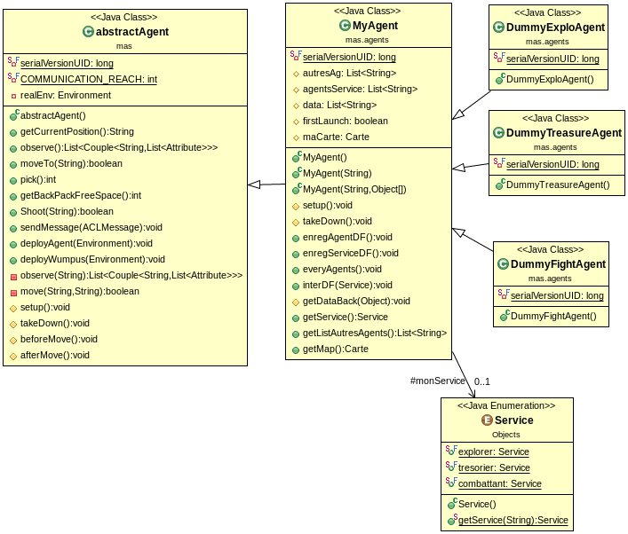
Agents
Classe MyAgent héritée par tous les agents et héritant de abstractAgent
Des types d'agents correspondants à leurs comportements initiaux
Comportements représentés par le service proposé
Plus loin: un seul agent changeant de service selon le contexte

Slide 3
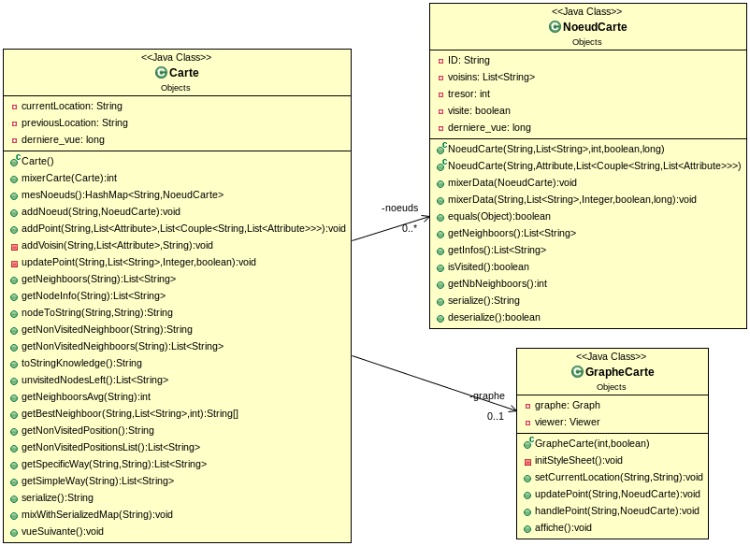
Modélisation

Slide 4
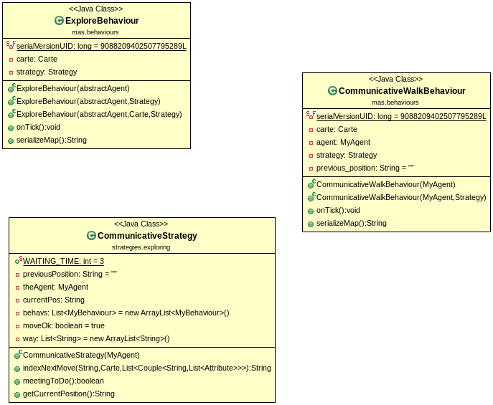
Comportements
Un comportement pour chaque type d'objectif
Un même comportement peut être atteint de plusieurs façon différentes: Strategy
Plus loin : en faire des combinaisons

Slide 5
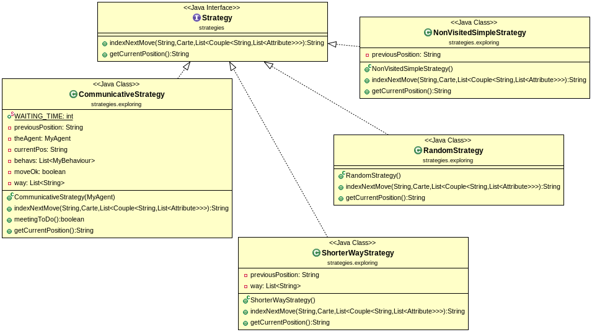
Stratégies
Design Pattern Strategy
Manière d'atteindre l'objectif de leur comportement

Slide 6
Exploration
RandomStrategy
NonVisitedSimpleStrategy
NonVisitedDoubleCheckStrategy
ShorterWayStrategy
parcours et découverte de la carte aléatoirement
parcours et découverte de la carte selon les cases encore non visitées voisines de la position courante, en choisissant simplement la premiere case de la liste des non visitées voisines
parcours et découverte de la carte en fonction du nombre de cases à visiter accessibles de cette prochaine case – analyse jusqu'à un rayon de 2 cases
parcours et découverte de la carte en regardant au loin la première prochaine case non visitée en appliquant un parcours en largeur pour la trouver

Slide 7
Plus loin...
Ramassage de trésors
Lancement d'une conversation
Détection du Wumpus
Non-blocage pour l'accès à une case

